Slide 1
Design pattern decorator

Slide 2
Sommaire :
Présentation
2) Exemple
3) En quoi c’est SOLID
4) Conclusion

Slide 3
Présentation :
Pour ajouter des méthodes à un objet et/ou modifier son comportement sans avoir à modifier la classe mère on utilise : l’héritage.
Classe Mère
Classe Fille

Slide 4
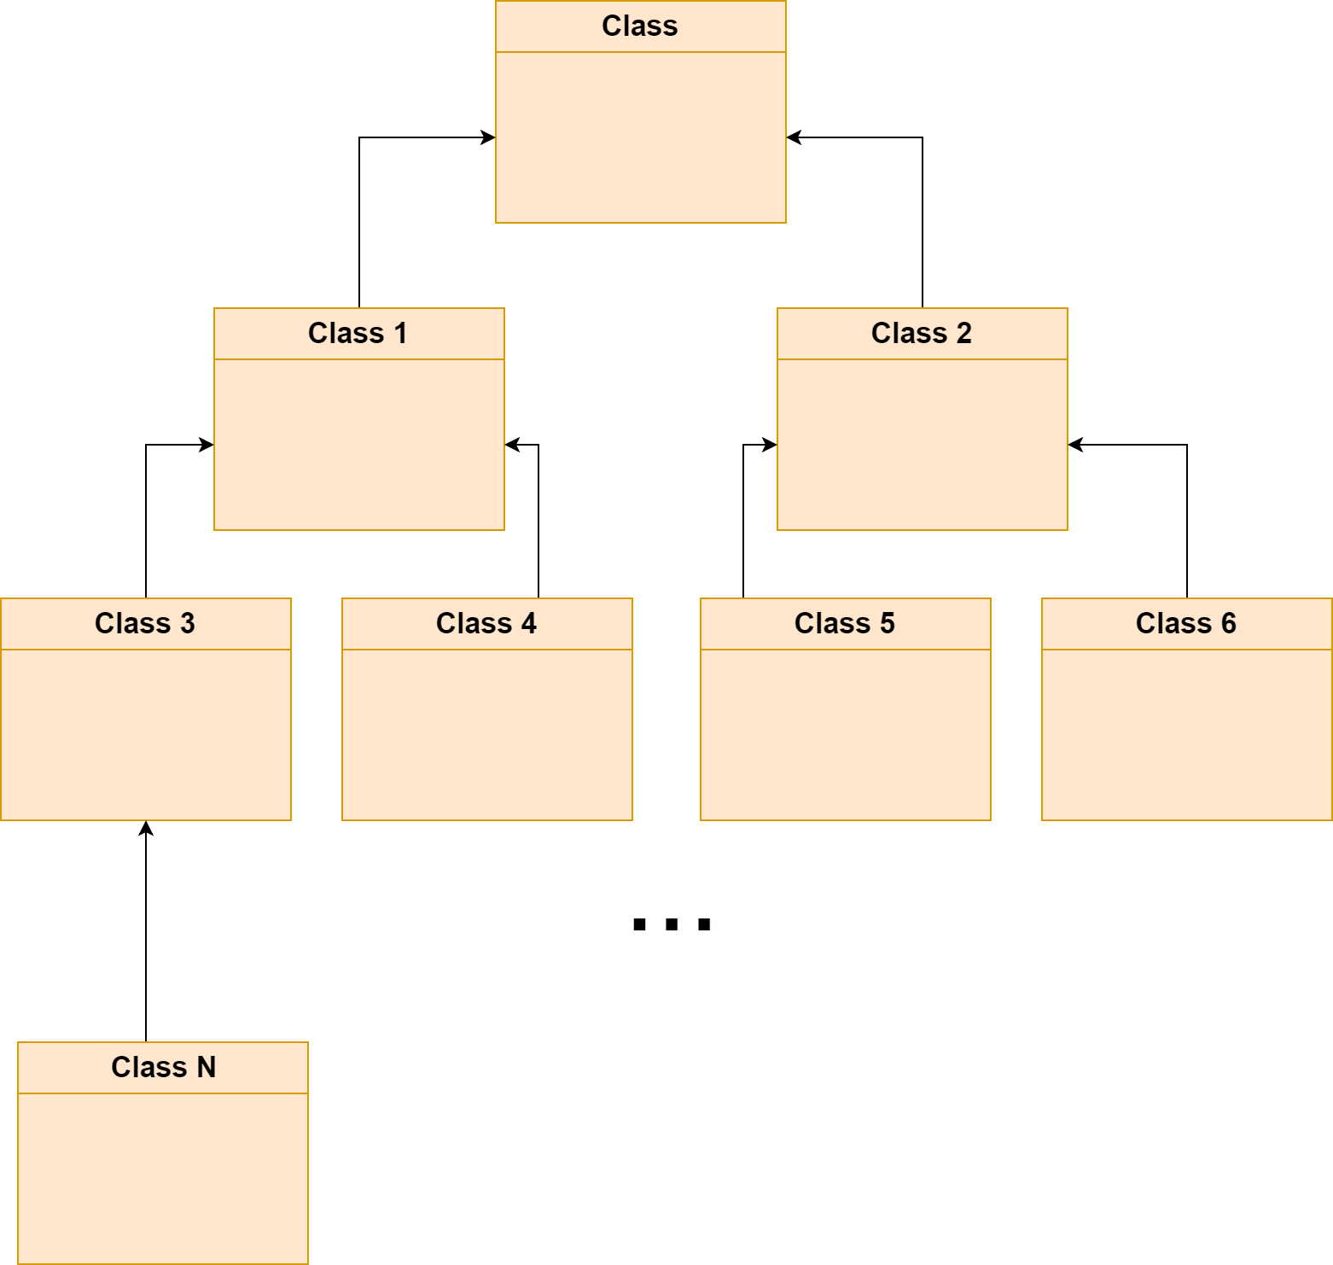
De plus on ne pourra pas ajouter de fonctionnalités de façon dynamique. En effet, une fois le programme compilé on ne peut pas le modifier.
Comment faire pour ajouter des fonctionnalités de façon dynamique à un de nos objets sans utiliser autant de classes ?

Slide 5
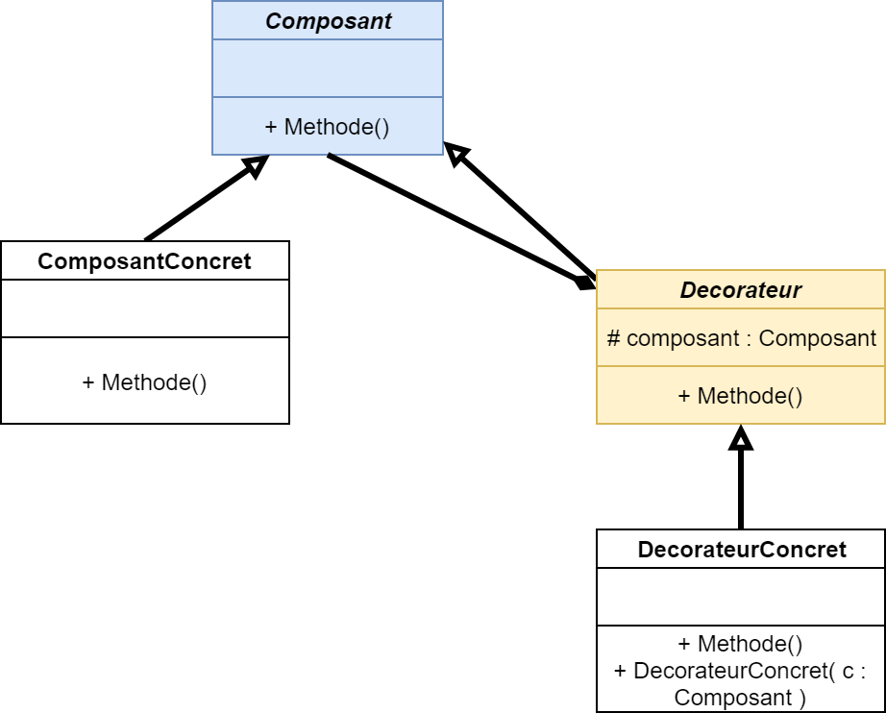
Une Solution est le design pattern decorator.
Un décorateur permet d’attacher dynamiquement de nouvelles responsabilités à un objet, permettant ainsi d’offrir une alternative assez souple à l’héritage pour composer de nouvelles fonctionnalités

Slide 6
Ce que nous pouvons faire :
Créer plusieur composants concret.
Le décorateur permet d’étendre les fonctionnalités de nos composants.
Chaque décorateur concret redéfinie les méthodes de décorateur.
Quand le développeur creer un jeu ou une application qui est ou sera sujette à beaucoup de modification et d’upgrade le design pattern permet de simplifier l’app, les tâches et de l’ouvrir vers l’avenir.

Slide 7
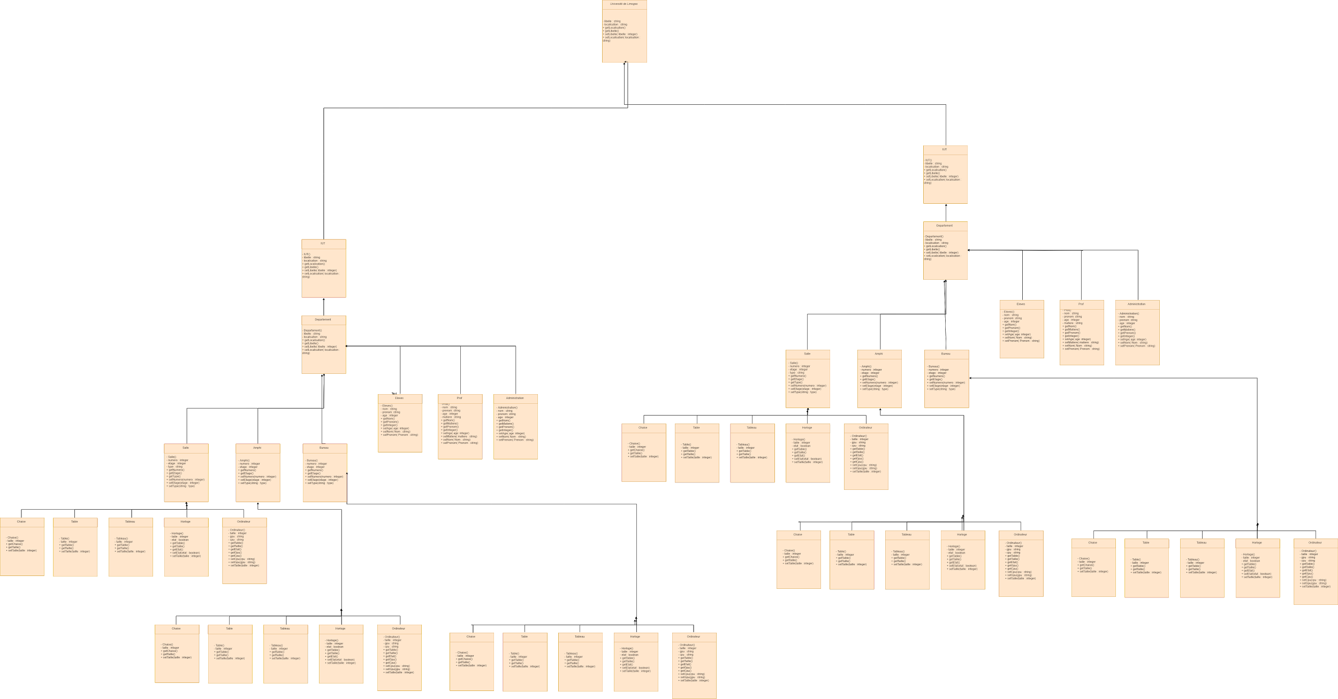
2) Exemple

Slide 8
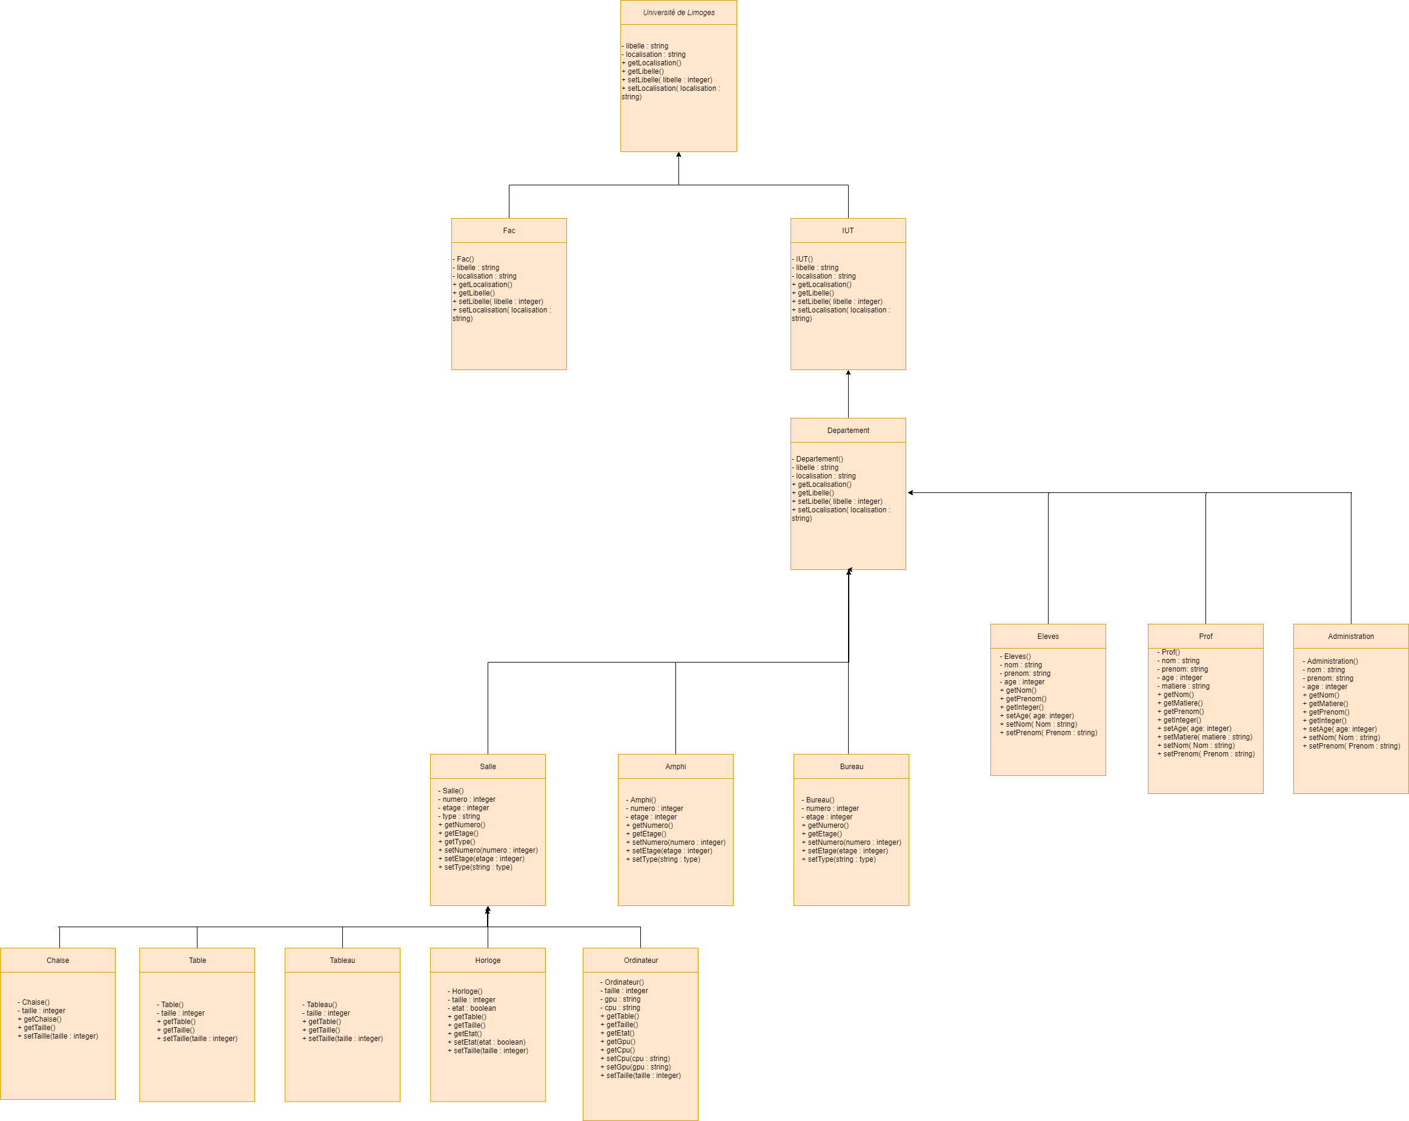
2) Exemple

Slide 9
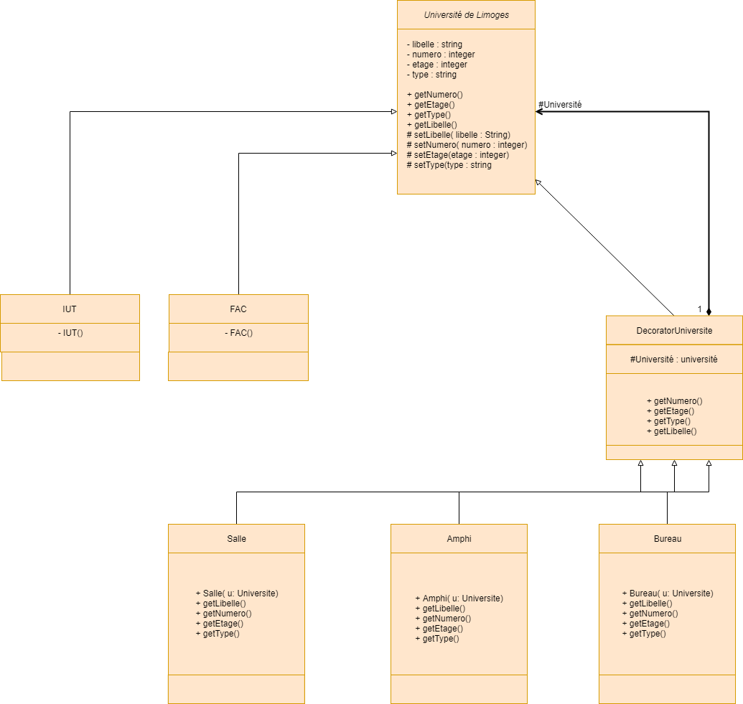
2) Exemple

Slide 10
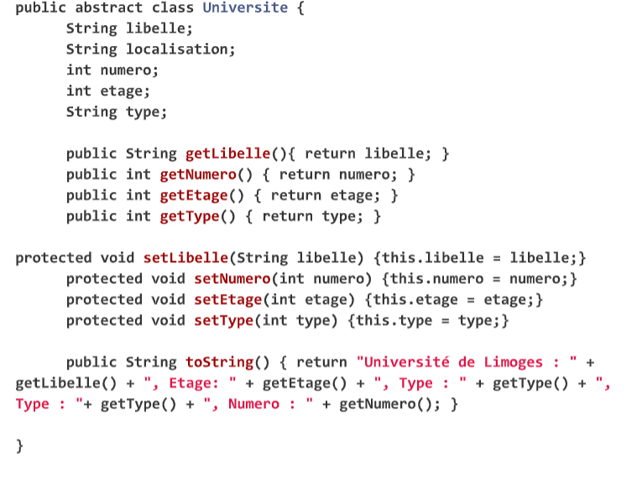
2) Exemple

Slide 11
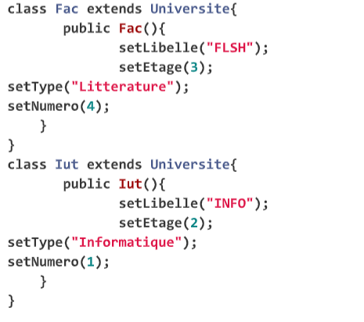
2) Exemple

Slide 12
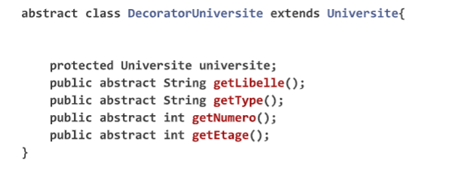
2) Exemple

Slide 13
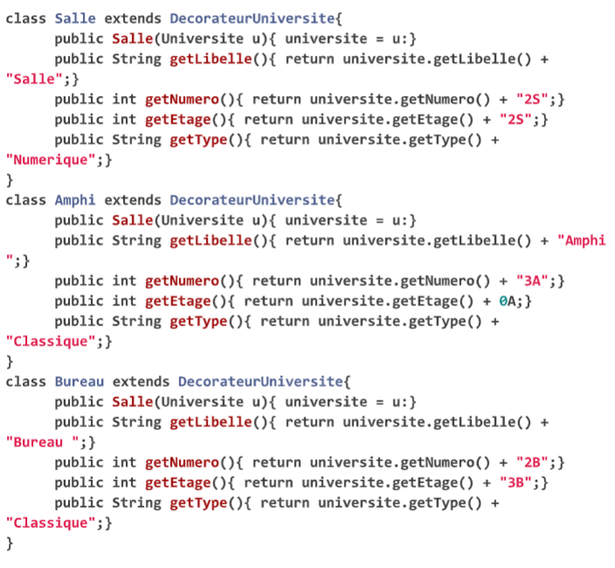
2) Exemple

Slide 14
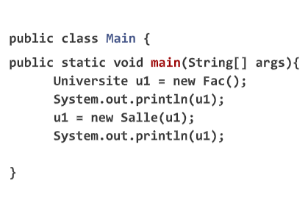
2) Exemple

Slide 15
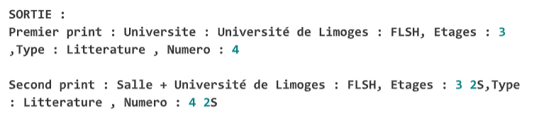
2) Exemple

Slide 16
3) En quoi c’est SOLID

Slide 17
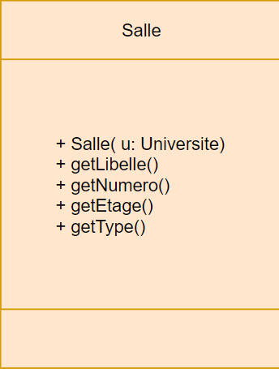
4.1) SRP (Single Responsibility Principle)
La salle donne son libelle elle même
La salle donne son numéro elle même
La salle donne son étage elle même
La salle donne son type elle même

Slide 18
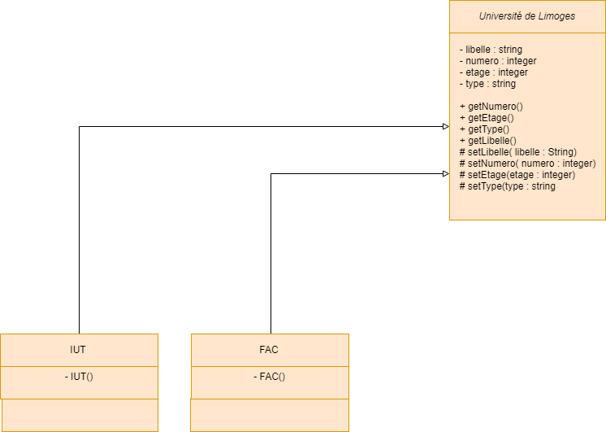
4.2) OCP (Open-Closed Principle)

Slide 19
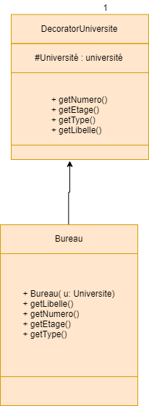
4.3) LSP (Liskov Substitution Principle)

Slide 20
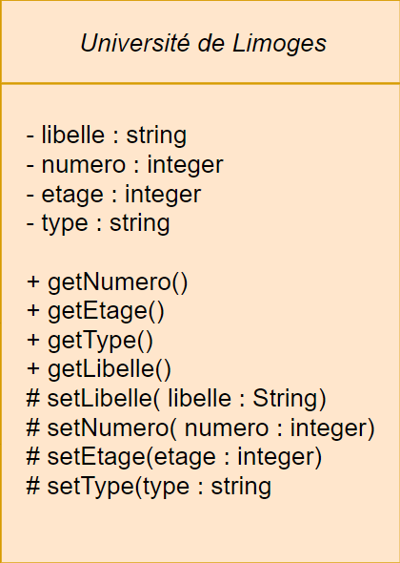
4.4) ISP (Interface Segregation Principle)

Slide 21
4) Conclusion

Slide 22
QCM
Le design pattern decorator utilise le principe :
de composition
d’héritage
d’abstraction
http://www.strawpoll.me/16827808

Slide 23
Le design pattern decorator sert à :
Implémenter de nouvelles méthodes de manière dynamique
à décorer son code
Ajouter dynamiquement des responsabilités
Modifier le comportement de méthode déjà implémentée
http://www.strawpoll.me/16827813

Slide 24
Peut on décorer un objet avec plusieurs décorateurs:
oui
non
joker
http://www.strawpoll.me/16827815

Slide 25
Peut-on utiliser des décorateurs dans n’importe quel ordre :
oui
joker
non
http://www.strawpoll.me/16827819

Slide 26
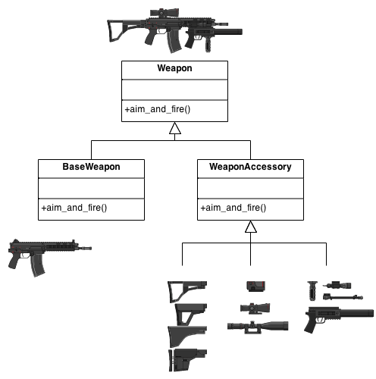
Cet exemple, utilise-t’il le design pattern decorator:
Joker
non
oui
http://www.strawpoll.me/16827821

